Slide 1
Lipoproteiny krevní plazmy.
Přeměny cholesterolu.
Žlučové kyseliny.
© Biochemický ústav LF MU (MK, ET, JS) 2018

Slide 2
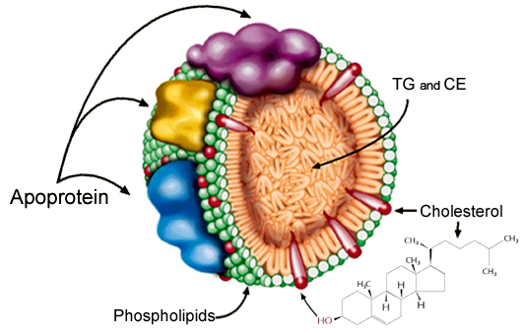
Co jsou to lipoproteiny?
Jsou transportní formou lipidů v krvi.
Jsou to komplexy lipidů a proteinů.
Schéma lipoproteinové částice
triacylglyceroly a estery cholesterolu (hydrofobní jádro)
Apoproteiny
Cholesterol
Fosfolipidy

Slide 3
Proteiny lipoproteinů = apoproteiny
některé jsou nedílnou strukturní součástí obalu lipoproteinů (apo B), jiné jsou periferní proteiny a mezi částicemi se vyměňují (apo C, apo E)
funkce apoproteinů: aktivátory a inhibitory enzymů
interakce s receptory
strukturní role
(transportní)

Slide 4
Typy a význam lipoproteinů
chylomikrony CM - transport lipidů z potravy
VLDL (very low density lipoproteins, lipoproteiny o velmi nízké hustotě) - transport lipidů z jater
LDL (low density lipoproteins, lipoproteiny o nízké hustotě) - transport cholesterolu do tkání
HDL (high density lipoproteins, lipoproteiny o vysoké hustotě) - transport cholesterolu ze tkání

Slide 5
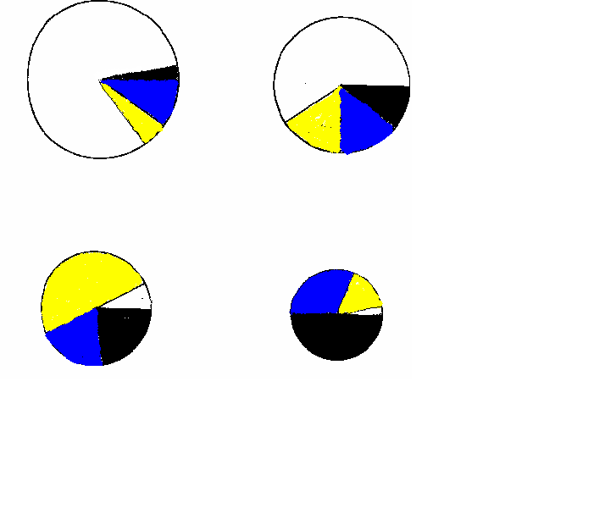
Typy a složení lipoproteinů
TG
100 - 1 000 nm
0,95 g/cm³
84%
PL
54%
CH
Chylomikrony CM
Prot
VLDL
45%
50%
5 -12 nm
1,063-1,21 g/cm³
LDL
HDL
S rostoucí hustotou klesá objem lipoproteinových částic.

Slide 6
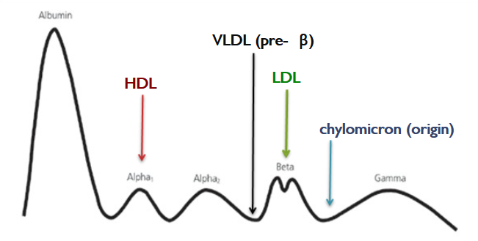
Charakteristika lipoproteinů
Třída | Průměr (nm) | Poločas přeměny | Hlavní lipid | Hlavní apo | Místo vzniku
CM | 100-1000 | ~5-15 min | TG | B48 | enterocyty
VLDL | 30-90 | ~2h | TG | B100 | játra
LDL | 20-75 | ~2-4 dny | CHE | B100 | krev
HDL | 5-12 | ~10 h | PL/CHE | AI | játra, enterocyty, krev
Separace lipoproteinů
ultracentrifugace v roztoku soli
elektroforéza

Slide 7




Exogenní
Metabolismus lipoproteinů - přehled
Endogenní
Potrava
TG, CH, PL
ŽK
+ CH
HDL
Extrahepatální tkáně
Tenké střevo
Játra
LDL
enterocyt
chylomikrony
remnanty
VLDL
IDL
lymfa
kapiláry
Lipoproteinová lipasa
kapiláry
Lipoproteinová lipasa
Tuková tkáň
Svaly, myokard
Tuková tkáň
Svaly, myokard

Slide 8
Trávení a resorpce lipidů přijatých potravou
Trávení a resorpce lipidů
Viz minulá přednáška
Příjem lipidů
Emulgace lipidů
Štěpení lipidů lipasami
Resorpce do enterocytů ve formě směsných micel
Resyntéza lipidů v enterocytech

Slide 9
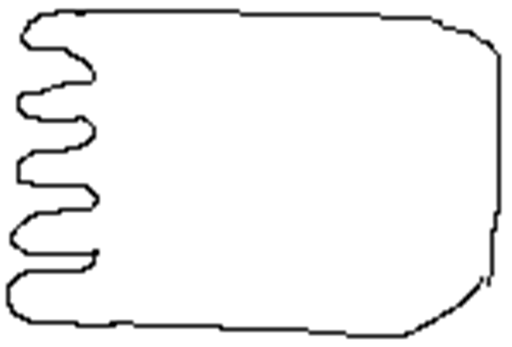
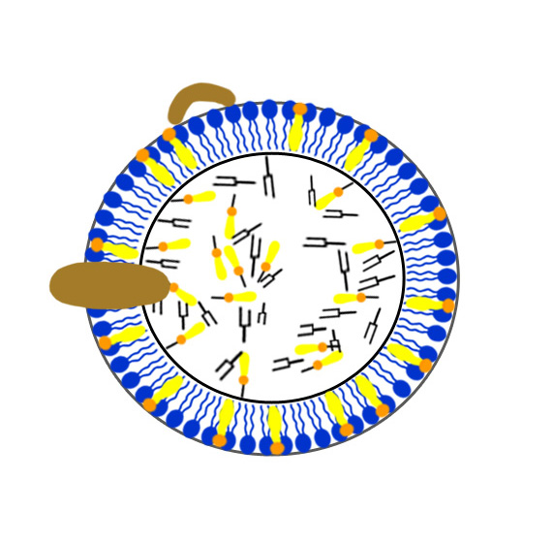
Vznik chylomikronů
AK → → → apo B-48 + (apo A-I)
Lipofilní vitaminy
CHE
PL
TG
Nižší MK
glycerol
chylomikron
Lymfa
Portální žíla

Slide 10
Metabolismus chylomikronů
apo B-48
lymfa
tenké střevo
chylomikrony
svaly
k a p
i
l
á
r
y
tuková tkáň
játra
LPL
receptor
mastné kyseliny
glycerol
remnanty

Slide 11
Metabolismus chylomikronů
na chylomikrony v krvi působí lipoproteinová lipasa LPL
štěpí triacylglyceroly na MK a glycerol
mastné kyseliny přecházejí do tkání
glycerol je transportován do jater
z chylomikronů se stávají chylomikronové zbytky, které jsou vychytávány játry, tím se do jater dostává cholesterol přijatý potravou

Slide 12
Lipoproteinová lipasa (LPL)
enzym na povrchu endotelových buněk kapilár tkání, hlavně tukové tkáně, srdečního a kosterního svalu
k aktivaci je potřebný apo CII
deficit LPL způsobuje triacylglycerolemii
LPL katalyzuje hydrolýzu TG obsažených v cirkulujících lipoproteinech:
  TG → glycerol + 3 MK

Slide 13
Osud MK uvolněných působením LPL
β - oxidace ve tkáních (svaly, myokard) - zisk energie
vstup do tukových buněk, kde jsou z nich resyntetizovány TG - zásoba energie

Slide 14
Přeměna mastných kyselin na zásobní lipidy
mastné kyseliny se po jídle resorbují z plazmy do tukových buněk (adipocytů)
zde dochází k syntéze triacylglycerolů:
3 MK + glycerol-3-P triacylglycerol
tuk (triacylglycerol) se ukládá v tukových buňkách
při hladovění mohou být mastné kyseliny uvolněny zpět do krve
resyntéza triacylglycerolů probíhá pouze v tukové tkáni, játrech, tenkém střevě a mléčné žláze

Slide 15
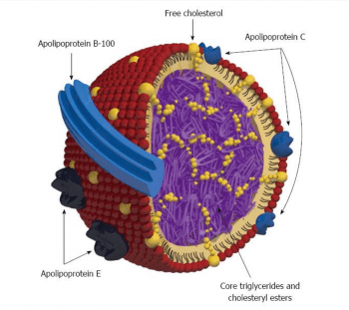
VLDL
vznikají v hepatocytech
syntéza probíhá kontinuálně dle potřeby (nejen po jídle)
nesou CH převážně přijatý potravou
nesou TG syntetizované v játrech
obsahují apo B 100, malá množství Apo A a Apo CII
jaterním parenchymem vylučovány do krve

Slide 16
Z čeho pochází TG v játrech ?
PO JÍDLE
v játrech probíhá syntéza MK z acetyl-CoA
acetyl-CoA pochází převážně z metabolismu sacharidů
POSTRESORPČNÍ FÁZE, HLADOVĚNÍ
volné MK jsou uvolňovány tukovou tkání, částečně jsou vychytány játry
pokud MK nejsou rozloženy β-oxidací, jsou z nich resyntetizovány TG

Slide 17

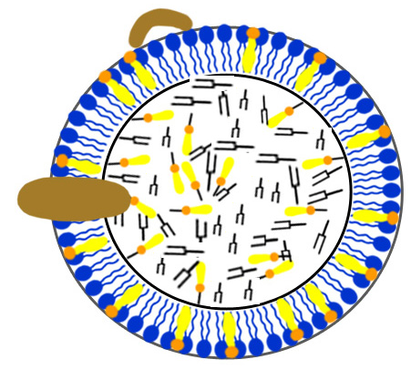
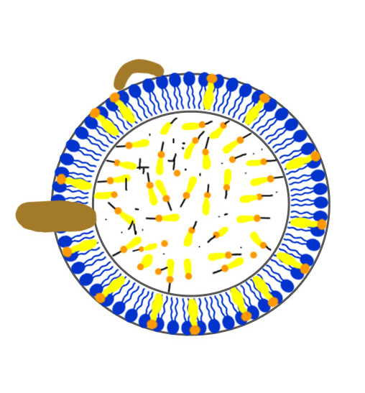
Metabolismus VLDL
JÁTRA
Apo C_{II}
volné mastné kyseliny putují do tkání → β-oxidace, syntéza TG
KREV
VLDL
LPL
částice se zmenšuje, mění se na IDL
IDL
HL
LDL
vychytávání játry pomocí apo-B/E
transport esterů cholesterolů do tkání

Slide 18
Metabolismus VLDL
z HDL jsou na VLDL přenášeny apo E a apo CII
v krevních kapilárách působí na VLDL lipoproteinová lipasa
triacylglyceroly jsou štěpeny na MK a glycerol
VLDL se mění na IDL
IDL jsou buď vychytány játry (apo B/E) nebo přeměněny jaterní lipázou (HL) na LDL
Srovnej s metabolismem CM.

Slide 19
Jaterní lipasa
enzym zakotvený na luminální stěně jaterních sinusoidů
obdobný účinek jako LPL
působí na IDL a HDL při průtoku krve játry a odbourává v nich TG
TG → glycerol + 3 MK

Slide 20
Další osudy IDL a LDL
IDL i LDL mohou být obohacovány o estery cholesterolu z HDL (role cholesterolester transfer proteinu CETP)
IDL částice jsou vychytávány játry pomocí Apo-B/E receptoru
LDL jsou vychytávány periferními tkáněmi (1/3) a játry (2/3) pomocí Apo-B/E receptoru, resp. scavengerového receptoru
za fyziologických podmínek je během 24 hodin katabolizováno 30-40 % vzniklých LDL

Slide 21
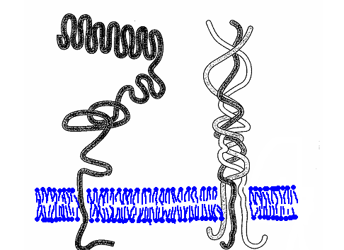
Receptory pro LDL
LDL receptor (apo B/E receptor)
vychytává intaktní LDL
je regulován intracelulárním obsahem cholesterolu
Scavengerové receptory (SRA)
membránové receptory se širokou specifitou
přítomny na povrchu fagocytujících buněk, cévního endotelu a Kupferových b. v játrech
vychytávají poškozené (oxidací, glykací) a nadbytečné LDL
nemají zpětnou regulaci

Slide 22
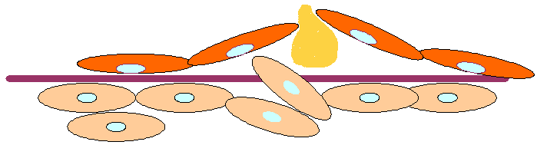
Vysoká hladina LDL-cholesterolu
Příčiny: zvýšený příjem nasycených mastných kyselin a cholesterolu potravou, mutace LDL receptorů, modifikace LDL (oxidační stres, diabetes ...)
zvýšená hladina LDL v plasmě
LDL může pronikat porušenou stěnou cévní výstelky
Je pohlcován makrofágy - vznikají pěnové buňky,
ty se stávají základem aterosklerotického plátu, který zužuje průchodnost cévy

Slide 23
zvýšená hladina LDL v plasmě,
dlouhý poločas LDL, možnost oxidace MK, glykace apoproteinů
  poškozené a nadbytečné LDL jsou vychytávány SRA receptory makrofágů
  tvorba pěnových buněk
modifikované LDL jsou silně aterogenní
LDL cholesterol = lump, zlý cholesterol

Slide 24


Metabolismus HDL
ENTEROCYTY, JÁTRA: tvorba nezralých HDL
fosfolipidy, proteiny (apo AI, AII, E, C)
diskovitý tvar
V krvi se tvar mění na sférický.
CHOL ze tkání, esterifikace na povrchu HDL
CHE
LCAT
Přeměna na sferické HDL
Vychytávání játry

Slide 25
Funkce LCAT (lecithincholesterolacyltransferasy)
-
přenáší MK z lecithinu na cholesterol
plasmatický enzym, působí na povrchu HDL, je aktivován apo AI
neesterifikovaný cholesterol se přeměňuje na esterifikovaný – ten je méně polární a objemnější, zanořuje se do nitra HDL

Slide 26
Další osudy HDL
esterifikovaný cholesterol vznikající účinkem LCAT je nepolární a zanořuje se do nitra částice
tak vznikají sférické HDL částice
sférické HDL interagují s ostatními lipoproteiny
v játrech (a steroidogenních tkáních) jsou HDL vychytány pomocí SR-BI receptoru

Slide 27
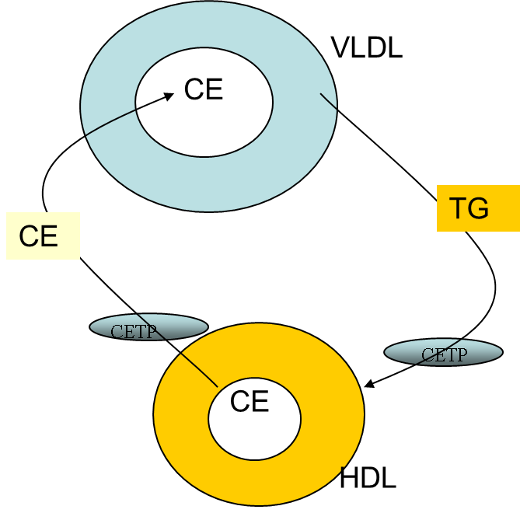
Výměna látek mezi lipoproteiny
mezi lipoproteiny probíhá výměna lipidů i proteinů:
výměna periferních apoproteinů(apo A, C , E)
výměna fosfolipidů
výměna esterů cholesterolu - z HDL do VLDL, IDL, CM – část cholesterolu z tkání je transportována do jater formou LDL a IDL
výměna TG mezi VLDL, CM a HDL

Slide 28
SR-B1 receptor a vychytání cholesterolu v játrech
HDL se váže na receptor.
Cholesterol je transportován do buněk.
HDL se poté odděluje od receptoru a vstupuje znovu do cirkulace.
Co se děje s cholesterolem v játrech?
Část cholesterolu je vyloučena do žluče.
Část cholesterolu je přeměněna na žlučové kyseliny.
Část cholesterolu je zabudována do VLDL.
Část cholesterolu je využita pro výstavbu membrán.

Slide 29
Vysoké hladiny HDL-cholesterolu
=
prognosticky příznivý faktor pro riziko aterosklerózy, koronárních onemocnění.
HDL-cholesterol = hodný cholesterol
Při zjištění vyšší hladiny cholesterolu v krvi je sledováno jeho zastoupení v LDL a HDL frakci lipoproteinů – stanovení HDL- a LDL-cholesterolu.

Slide 30
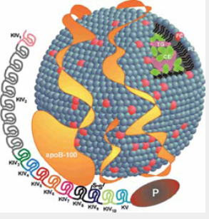
Lipoprotein (a) – nezávislý rizikový faktor aterosklerózy a trombózy
Lp(a) má obdobné složení jako LDL.
V plazmatických hladinách Lp(a) existují mezi jedinci výrazné rozdíly, řádově až 1000-násobné.
Fyziologická funkce není známa. Téměř úplné chybění Lp(a) v plazmě nezpůsobuje žádnou chorobu ani syndrom z jeho deficitu.
Koncentrace > 300 mg/l jsou vysoce rizikové.
Obsahuje apo B 100.
Navíc obsahuje glykoprotein nazývaný apolipoprotein (a) [apo(a)].
Apo(a) má strukturu homologní s plazminogenem.
Teorie: Lp(a) zpomaluje odbourání krevní sraženiny a může usnadňovat vazbu LDL na stěny arterií.

Slide 31
Cholesterol
Nejvýznamnější sterol u živočichů
Zdroje: 500 mg/ den - živ. tuky, žloutek, maso, játra
800 mg/ den - biosyntéza
Funkce: komponenta membrán
prekursor - žlučových kyselin
- steroidních hormonů
Je přijímán potravou (transport v chylomikronech do jater a odtud ve VLDL) i syntetizován tkáněmi.
V krvi je transportován hlavně v lipoproteinech LDL a HDL.

Slide 32
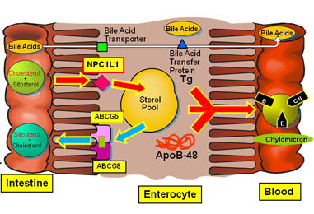
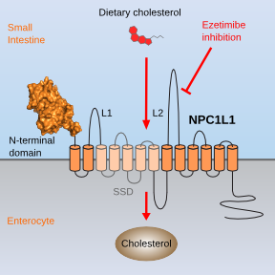
Střevní resorpce cholesterolu
transport cholesterolu je zprostředkován NPC1L1 (Nieman-Pick C1 like 1)
Notes:
Ezetimib inhibuje střevní resorpci cholesterolu, používá se v léčbě hypercholesterolemie.

Slide 33
Endogenní syntéza cholesterolu
lokalizace: většina buněk, hlavně játra, enterocyty, kůra nadledvin, gonády….
cca 2g / kg tělesné hmotnosti
kde v buňce: cytoplazma, některé enzymy na povrchu ER
prekursor: acetyl-CoA
na syntézu je potřeba: 18 acetyl-CoA, 36 ATP, 16 NADPH
Notes:
Hlavním místem syntézy cholesterolu jsou játra, enzymová výbava pro jeho syntézu se však nachází ve všech buňkách.
Cholesterol patří mezi izoprenoidy, jeho syntéza vychází z acetyl-CoA. Proces je syntézy je energeticky velmi náročný, na jednu molekulu cholesterolu se spotřebuje 36 ATP a 18 acetylCoA. Je také potřebný redukovaný kofaktor NADPH .

Slide 34
Fáze syntézy cholesterolu
Syntéza cholesterolu je velmi složitá, zahrnuje řadu reakcí, které můžeme rozdělit do několika fází.
Syntéza HMG-CoA z acetyl-CoA
Redukce HMG-CoA na mevalonát
Přeměna mevalonátu na isoprenové (5C) jednotky
Syntéza skvalenu ze 6 isoprenových jednotek
Přeměna skvalenu (30C) na cholesterol (27C)

Slide 35
HMG-CoA reduktasa - klíčový enzym syntézy cholesterolu
Klíčovou reakcí biosyntézy cholesterolu je redukce HMG-CoA (hydroxymethylglutaryl-koenzymu A) na mevalonát.
Reakci katalyzuje enzym HMG-CoA reduktasa.
Tento enzym je regulován na mnoha úrovních:
Při nedostatku cholesterolu je nově syntetizován, při dostatku cholesterolu je odbourán.
Insulin a thyroidální hormony jej aktivují, glukagon a rostlinné steroly inaktivují.
Léky statiny jsou jeho kompetitivními inhibitory.
Notes:
Enzym 3-HMG-CoA reduktasa je rozhodující pro regulaci celé syntézy cholesterolu. Je lokalizován na ER.
Existuje několik úrovní regulace tohoto enzymu. Princip regulace může být formulován následovně:
MÁ-LI BUŇKA DOSTATEK CHOLESTEROLU, JEHO SYNTÉZA JE ZASTAVENA.

Slide 36
„Odbourávání“ cholesterolu
cholesterol nemůže být v organismu odbourán na CO₂ a H₂O
pouze játra jsou schopna eliminovat cholesterol
dva způsoby:
přeměna na žlučové kyseliny a jejich exkrece žlučí
vylučování cholesterolu žlučí
malý podíl je přeměňován na steroidní hormony
malé množství vylučováno odloučeným střevním epitelem, kožním a ušním mazem, …

Slide 37
c (cholesterol) v plasmě … rizikový faktor aterosklerózy
Stanovení podílu cholesterolu ve frakcích LDL a HDL
provádí se, je-li hladina cholesterolu zvýšená
LDL-cholesterol je mírou aterogenní hypercholesterolemie
vysoký podíl z celkového cholesterolu vázaný v HDL se pokládá za známku dobré schopnosti vyloučit nežádoucí nadbytek cholesterolu

Slide 38
“Hodný” a “zlý” cholesterol
Celkový cholesterol v krvi má být < 5 mmol/l.
Vysoká hladina cholesterolu je jeden z rizikových faktorů srdečně cévních onemocnění.
Cholesterol přítomný v HDL
Cholesterol přítomný v LDL
Má být < 3 mmol/l.
Má být > 1 mmol/l.

Slide 39
Bilance cholesterolu za 24 h
POTRAVA BIOSYNTÉZA
80-500 mg 800 – 1000 mg
Příjem/vznik
1 000–1 500 mg/den
Pool cholesterolu
Steroidní hormony, maz, střevní epitel
Cholesterol
(žluč)
Žlučové kyseliny (primární)
∼ 500 mg
∼ 200 mg
∼800 mg
1000-1500 mg/den je vylučováno
Notes:
Cholesterol je jednak přijímán potravou, jednak může být syntetizován téměř ve všech buňkách (nejvíce v hepatocytech, nervových buňkách a enterocytech).
Syntéza CH v buňkách je za fyziologických okolností regulována zásobami CH v buňce, tj. při dostatečném přívodu CH potravou je jeho syntéza utlumena, při depleci CH je jeho syntéza aktivována.
Steroidní skelet CH nemůže být v lidském těle degradován a proto jedinou cestou, jak může být z těla vyloučen, je žluč. V ní jsou obsažené jednak žlučové kyseliny, vznikající v játrech z CH, jednak též nativní CH.
Při dobře fungující regulaci metabolismu cholesterolu je množství nově přijatého nebo syntetizovaného cholesterolu zcela eliminováno jeho exkrecí.
Při poruchách regulace jsou podávány léky snižující cholesterol.

Slide 40
Žlučové kyseliny
deoxycholová kys.
cholová kys.
Vznik: v játrech z cholesterolu, vylučovány do žluče,
enterohepatální oběh
Význam: emulgace lipidů v trávicím traktu
Vylučování: stolicí 500 mg/den

Slide 41
Přeměna cholesterolu na žlučové kyseliny
JÁTRA
7α-hydroxylasa
O₂
cytP450
cholesterol
NADPH
NADP⁺, H₂O
7-hydroxycholesterol
7
probíhá v ER (monooxygenasová reakce)

Slide 42
JÁTRA
Další hydroxylace (pozice 12 α), redukce, štěpení postr. řetězce
Primární ŽK
(24 C)
12
chenodeoxycholát
cholát
pK_{A} ≈ 6
pK_{A} ≈ 6

Slide 43
JÁTRA
konjugace s glycinem a taurinem
glykocholát, taurocholát
ŽLUČ
TENKÉ STŘEVO
dekonjugace a částečná redukce (odstranění OH na C 7)
bakterie
lithocholát
chenodeoxycholát
cholát
deoxycholát
stolice
enterohepatální oběh

Slide 44
Konjugované žlučové kyseliny
O
H
SO₃⁻
C
N
H
O
H
O
O
H
O
H
glykocholát
taurocholát
pK_{A} ≈ 2
pK_{A} ≈ 4
Konjugace snižuje hodnoty pK_{A}, zvyšuje detergenční (emulgační) účinnost.

Slide 45
Sekundární žlučové kyseliny – nemají OH na C7
lithocholát
deoxycholát
Méně rozpustná, více vylučována stolicí

Slide 46
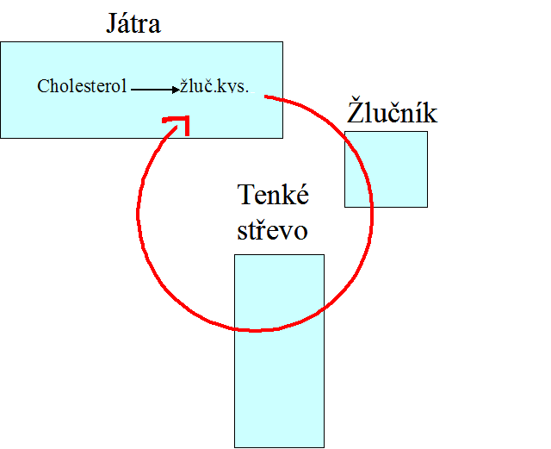
Enterohepatální oběh žlučových kyselin
Syntéza 0,2-0,6 g/den a recyklace > 95 %
i sekundární žlučové kyseliny
Trávení lipidů
Reabsorpce 12-32 g/den
> 95% účinnost
Stolice
0,2-0,6 g/den

